Slide 1

项目成员

Slide 2
项目介绍

Slide 3






目录
CONTENTS
产品测试
市场营销和市场推广
技术研发
厂商合作
外观设计
市场调研

Slide 4

Part1
市场调研

Slide 5
Part2
技术研发

Slide 6
Part3
外观设计

Slide 7
Part4
产品测试

Slide 8
Part5
厂商合作

Slide 9
Part6
市场营销与市场推广

Slide 10



协议调研
Human Interface Devices (HID, 1996) 是第一个通用的支持游戏手柄+键盘、鼠标等输入设备的协议标准。在此之前，需要通过游戏端口 (D-sub) 和专有协议支持游戏输入设备。HID 设备使用描述符(Descriptor)来定义数据格式，如按键事件、鼠标运动等。所有现代系统都内置支持 HID 协议。
DirectInput 是一个旧版 Microsoft API，是 DirectX 库的一部分，基本兼容 DirectX 8 (2001-2002) 之后的所有 DirectX 游戏版本。 DirectInput 支持多种类的输入设备和自定义功能，尤其是飞行杆、力反馈设备和自定义按键。
Xinput (2005) 与 Xbox 360 一起推出。比 DirectInput 更容易编程，且需要的设置更少。XInput 与 DirectX 版本 9 及更高版本兼容。XInput 设备可以兼容只使用 DirectInput 的游戏，不过部分功能会出现问题。

Slide 11
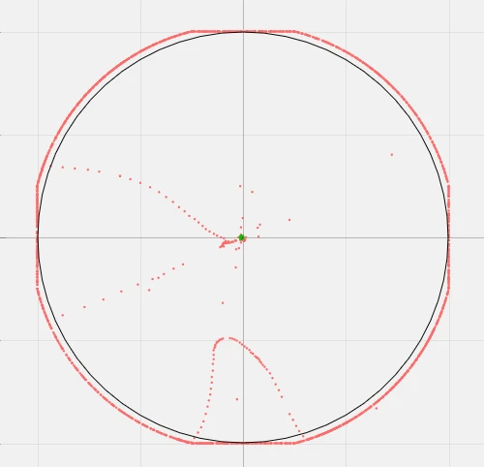
控制中心
输入：
扳机：线性与微动可调
摇杆校准
回报率调整（125Hz - 1000Hz）
宏：可编程背键
内外死区可调
体感：可调马达震动强度。（非线性震动需要私有协议，较难实现）
外观：RGB 灯效
技术栈：
使用 Electron 进行控制中心软件开发
优点：成熟框架，大厂背书，易招人；跨平台能力强
缺点?：体积大
ESP32-S3 芯片组：
使用 Espressif 官方 esp-idf 开发工具 (https://github.com/espressif/esp-idf) 进行开发
使用 Arduino Core for ESP32 (https://github.com/espressif/arduino-esp32) 一站式开发
使用 esp-idf-sys (https://github.com/esp-rs/esp-idf-sys) 进行 Rust 和 C 语言的混合开发
摇杆画圆测试

